Slide 1
Klier |  | ♀ Hormonen | Doelorgaan
Hypothalamus HERSENEN | GnRh | Gonadotrofine Releasing Hormoon | Hypofyse in Hersenen
Hypofyse HERSENEN | FSH | Follikel Stimulerend Hormoon | Eiblaas = Follikel
Hypofyse HERSENEN | LH | Luteïniserend Hormoon | Eiblaas = Follikel
Eiblaas Follikel | E2 | Oestrogeen | Hersenen (gedrag + HH syst) Geslachtsorganen
Geel lichaam | P4 | Progesteron | Hersenen (terugkoppeling) Geslachtsorganen
baarmoederwand | PGF2 | Prostaglandine | Geel lichaam (afbreken)

Slide 2
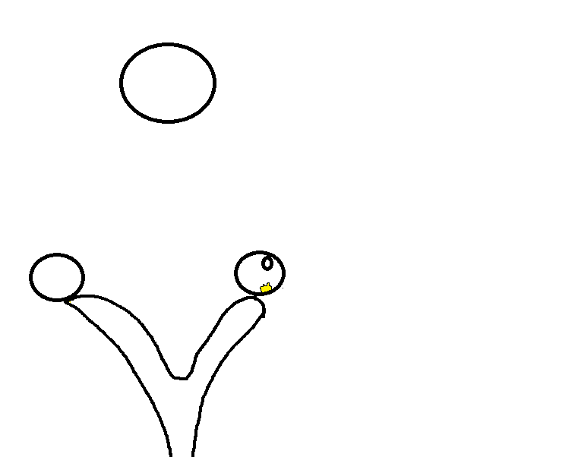
GNRH
FSH +LH
Oestrogeen (hengstigheid)
Progestoron (rust)
Prostaglandines

